Slide 1
끝까지 결과를 이끈다. 조예찬 입니다.
사진
조예찬
010-6686-0118
giohk1599@naver.com

Slide 2
지원자 소개
학력 사항
자격증
서일대학교 소프트웨어공학과
정보처리산업기사
자신 분야
장점
Java Spring Orcale
끈기있는 성격

Slide 3
기술 스택
Backend
DB
Java / Spring Boot
Spring Data JPA
MySQL / Oracle DB
Tools
IntelliJ IDEA / Eclipse / Visual Studio Code / Spring
OS
Server
Linux
Apache Tomcat

Slide 4
팀 프로젝트 – 대우 Hospital
소개
팀 성과
병원 업무용으로 사용할 수 있는 웹사이트 구현
Eclipse에서 작동했던 기능을 Spring에 성공적으로 이식
테이블 조인 기능 습득 및 구현
기간 / 인원
2023.11.13 ~ 2023.12.07
BE 4인 팀 프로젝트
지원자 개인 기여
핵심 기능
역할 요약 : 어드민 페이지 의사 CRUD 구현, 페이지 맵핑, 쿼리 최적화
세부 내용 : Uuid를 이용한 이미지 복호화 기능 구현 개인정보/예약정보/진료내역 확인 페이지 구현 Bcrypt를 이용한 암호 복호화 기능 구현
테이블 조인/페이징 기능을 이용한 개인 진료 기록 리스트
실명/진료과목으로 검색 가능
카카오맵 api 사용

Slide 5
대우 Hospital
BE 개발 환경
DB
Oracle Sql Developer
Backend
Java11 / Spring
Spring Security, Spring Data JPA
Tools / Test Code
IntelliJ IDEA
Junit5
Server / CI & CD
Apache Tomcat 8.0
Github Actions
Collaboration
Git
KakaoTalk, Discord

Slide 6
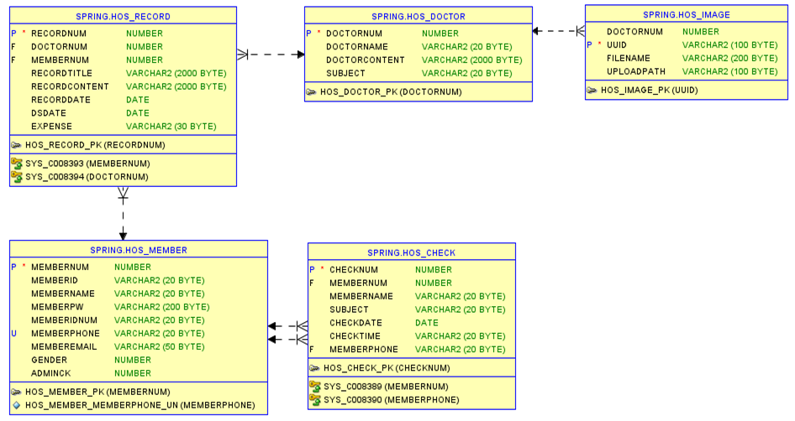
팀 프로젝트 – 대우 Hospital
ERD

Slide 7
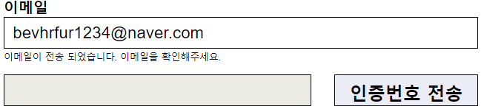
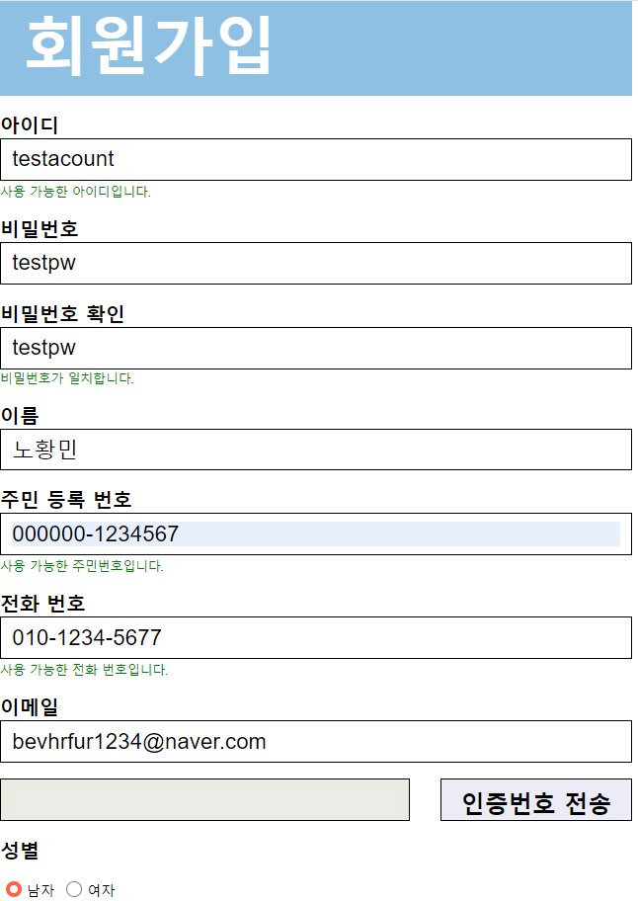
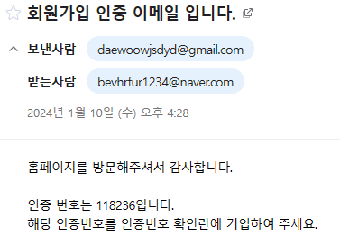
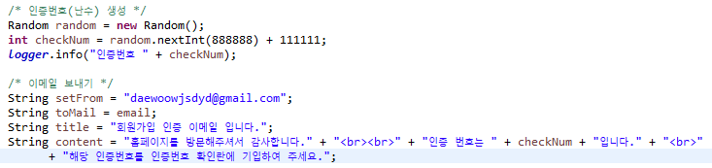

팀 프로젝트 – 대우 Hospital
회원가입 - 이메일 인증 기능 구현

Slide 8
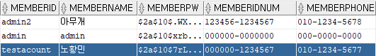
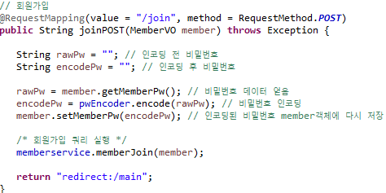
팀 프로젝트 – 대우 Hospital
회원가입 - 비밀번호 복호화 구현

Slide 9
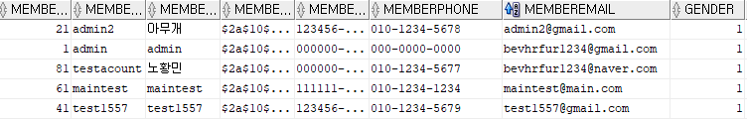
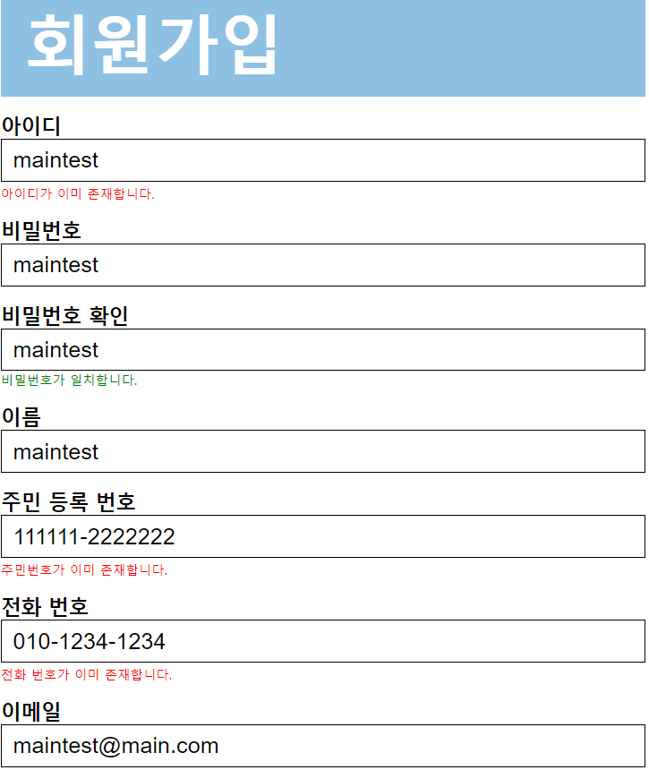
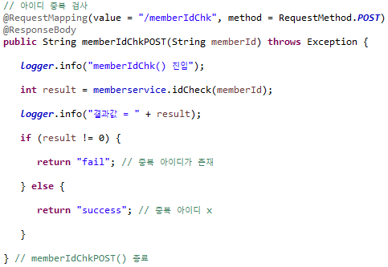
팀 프로젝트 – 대우 Hospital
회원가입 – 중복검사 기능 구현

Slide 10
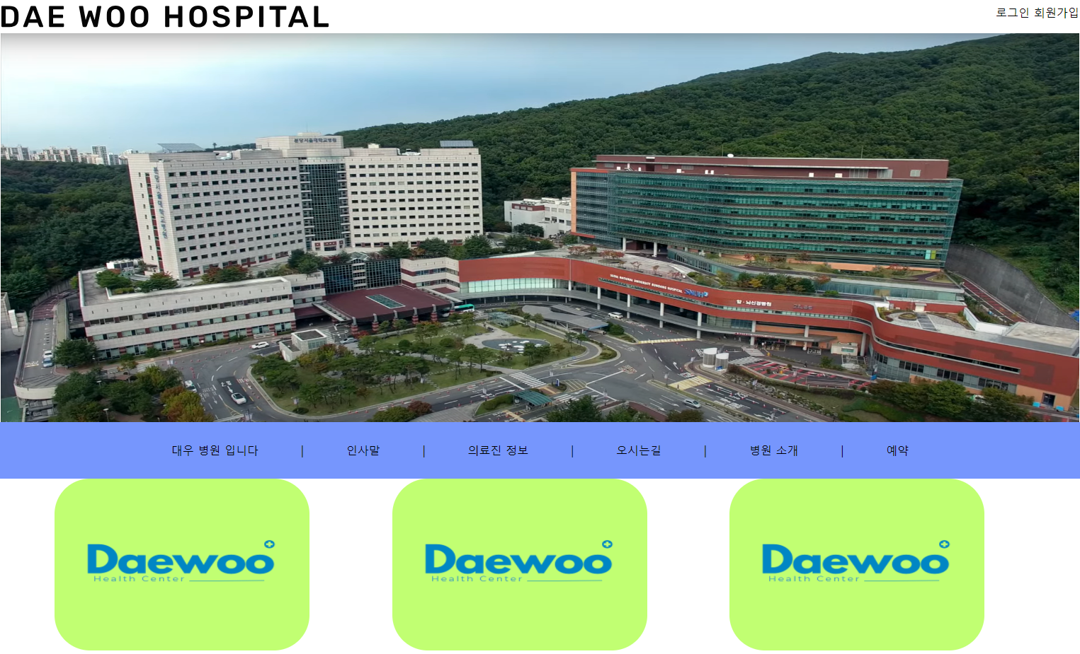
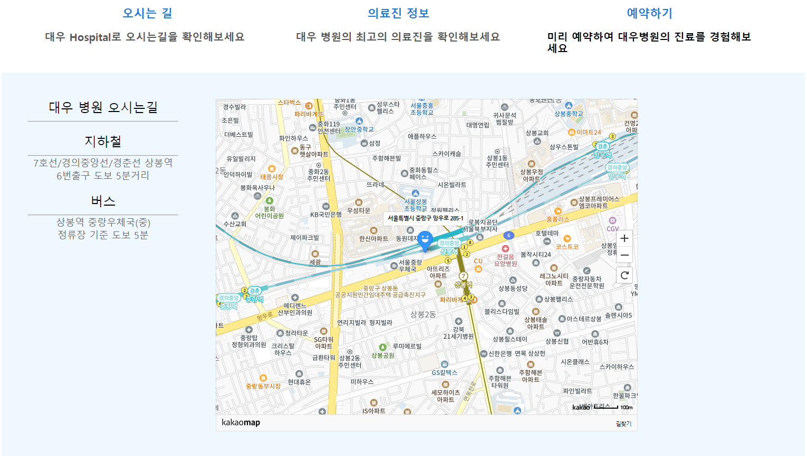
팀 프로젝트 – 대우 Hospital
메인 페이지 – 카카오맵 API 사용

Slide 11
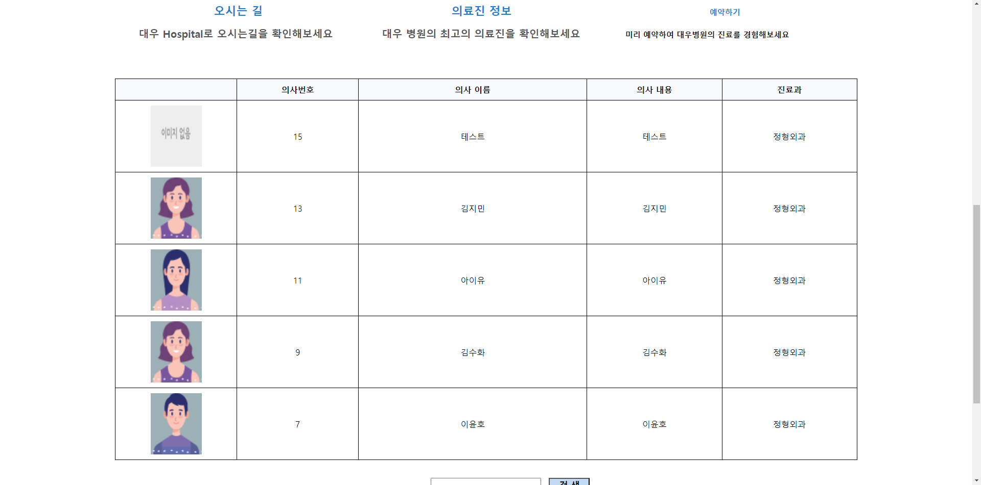
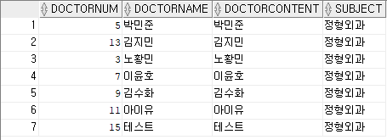
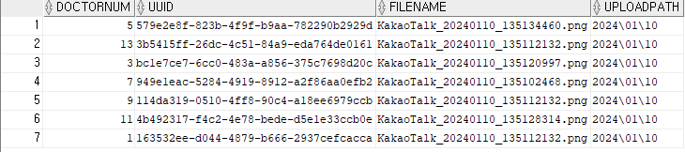

팀 프로젝트 – 대우 Hospital
메인 페이지 – 의료진 조회 페이지/검색 기능 구현

Slide 12
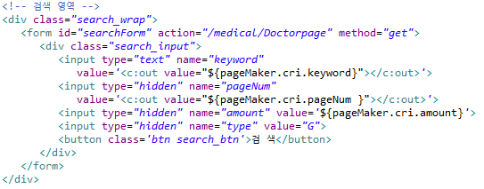
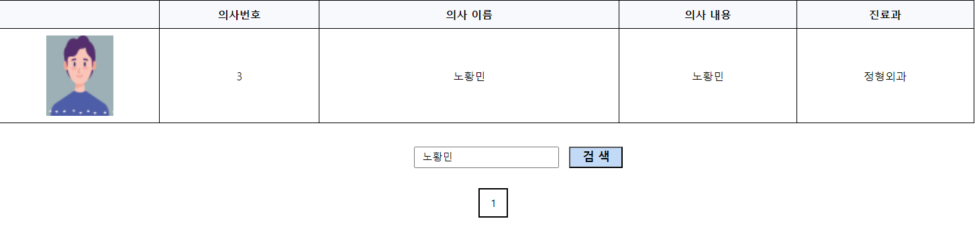
팀 프로젝트 – 대우 Hospital
메인 페이지 – 의료진 조회 페이지/검색 기능 구현

Slide 13
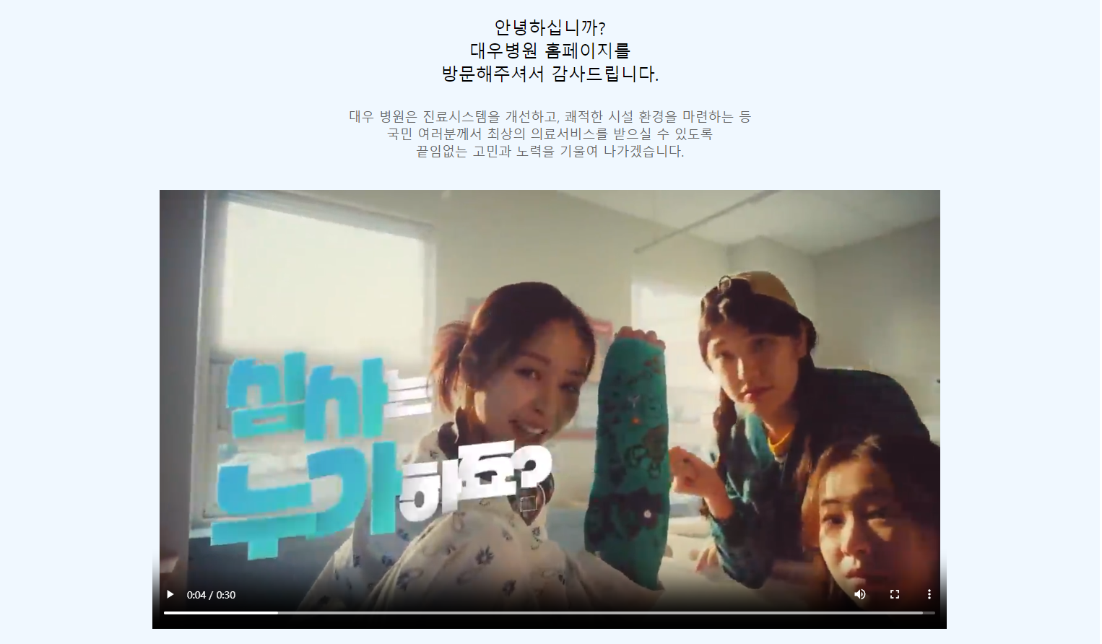
팀 프로젝트 – 대우 Hospital
메인 페이지 구현 – 동영상 자동재생 구현

Slide 14
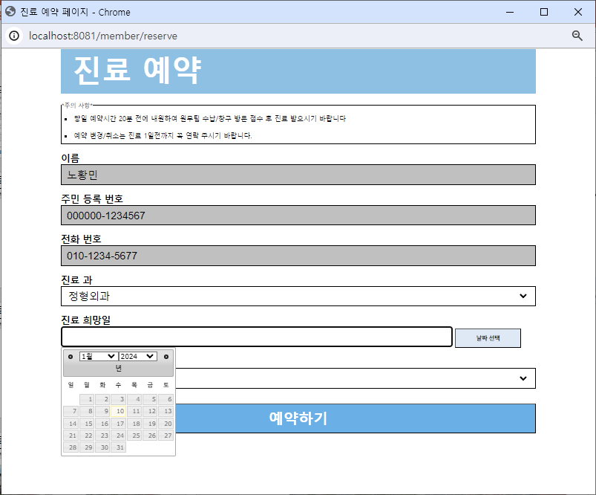
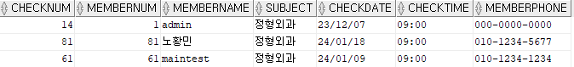
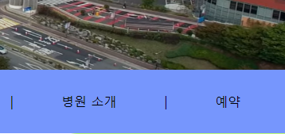
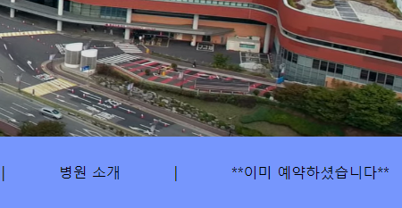
팀 프로젝트 – 대우 Hospital
예약 기능 구현 – Ajax를 통한 버튼 비활성화

Slide 15
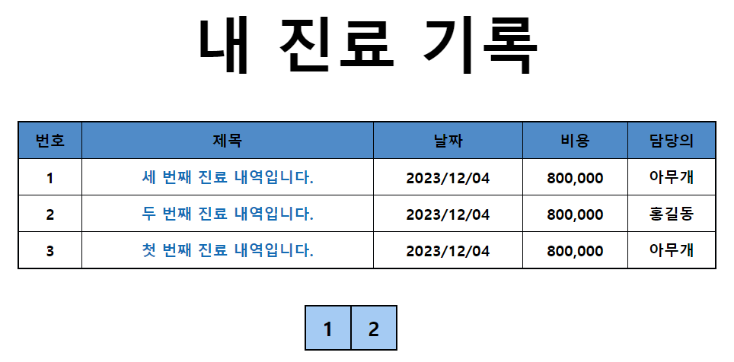
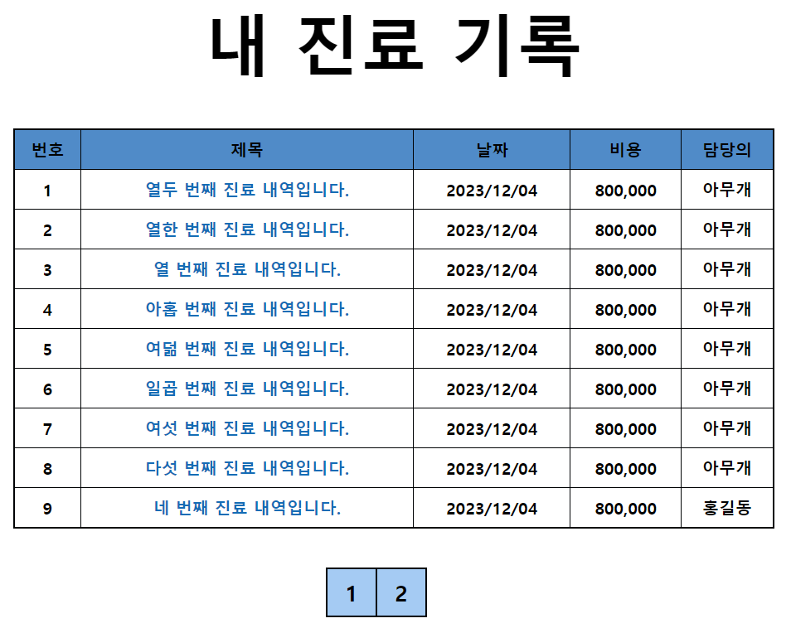
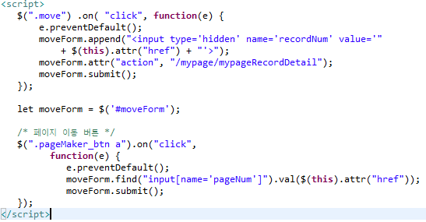
팀 프로젝트 – 대우 Hospital
마이페이지 기능 – 페이징 기능 구현

Slide 16
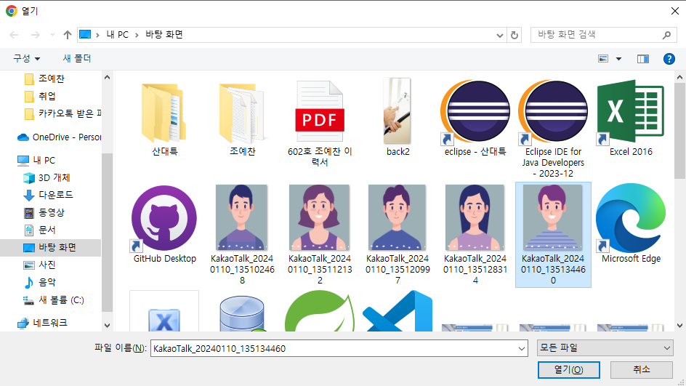
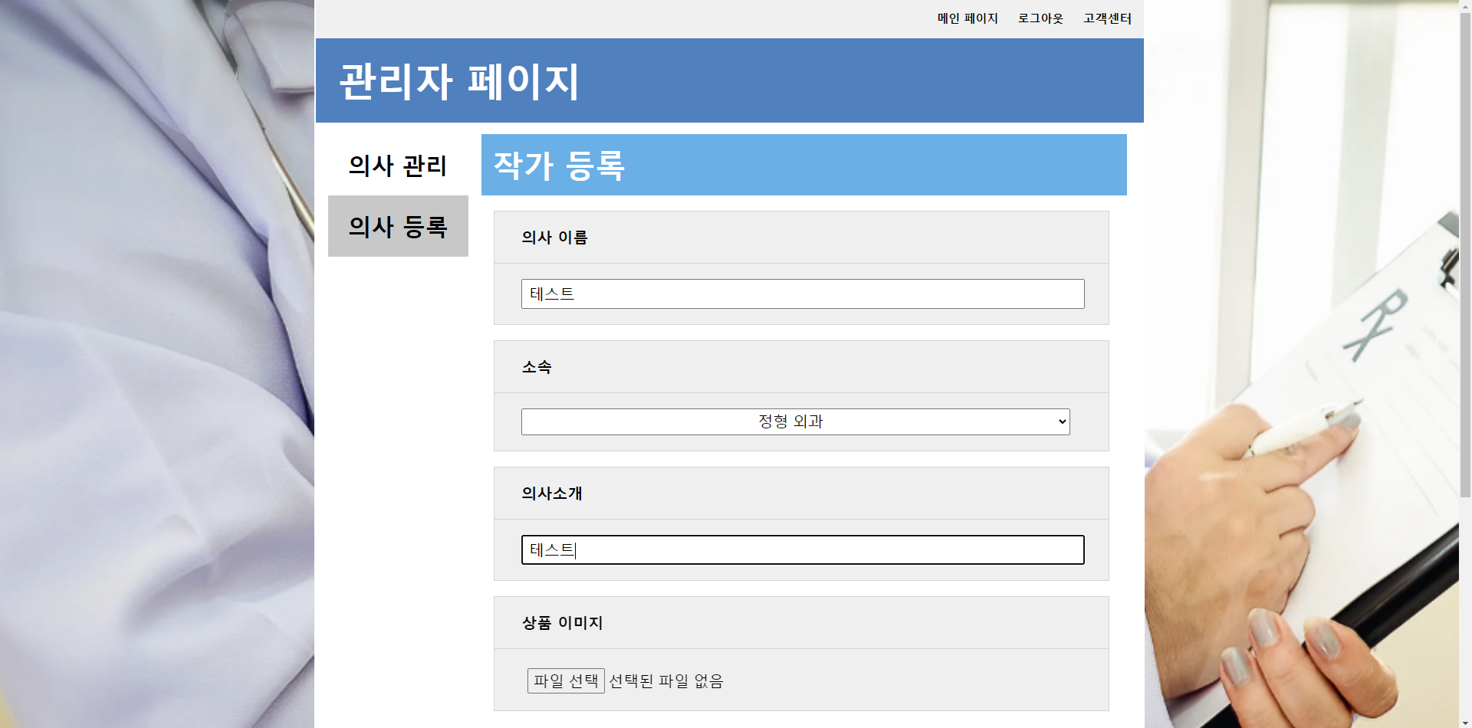
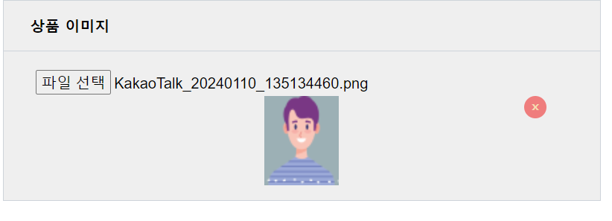
팀 프로젝트 – 대우 Hospital
관리자 페이지 – 의사 프로필 등록 기능 / 사진 첨부

Slide 17
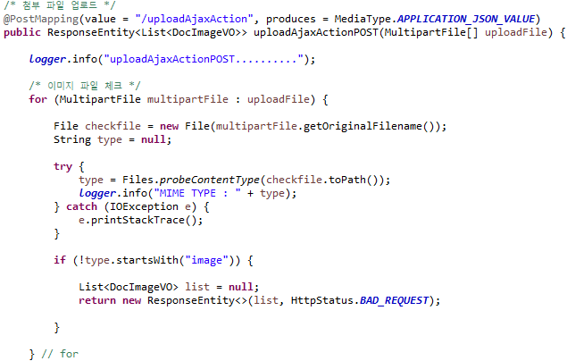
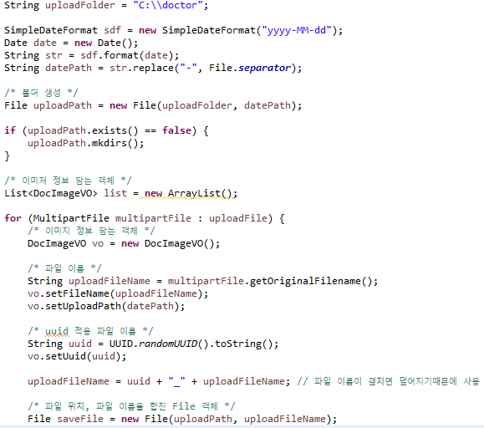
팀 프로젝트 – 대우 Hospital
관리자 페이지 – 의사 프로필 등록 기능 / 사진 첨부

Slide 18
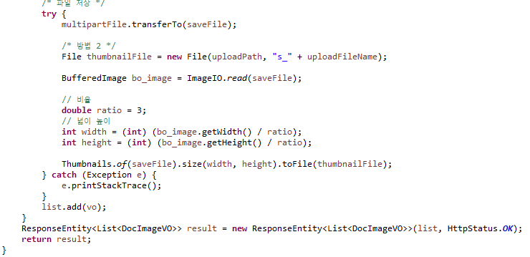

팀 프로젝트 – 대우 Hospital
관리자 페이지 – 의사 프로필 등록 기능 / 사진 첨부

Slide 19
끝까지 결과를 이끈다. 조예찬이였습니다.
감사합니다.
사진
노황민
010-7152-1137
bevhrfur1234@naver.com

